Slide 1
Descriptores en las ciencias de la salud
Dra. Claribel Plain Pazos

Slide 2
Objetivo
Permitir el uso de terminología común para búsqueda en tres idiomas, proporcionando un medio consistente y único para la recuperación de la información independientemente del idioma.
Finalidad principal
Servir como un lenguaje estándar para la indización y recuperación de la información entre los componentes del Sistema Latinoamericano y del Caribe de Información en Ciencias de la Salud, coordinado por BIREME, y que abarca 37 países en América Latina y el Caribe, permitiendo un diálogo uniforme entre cerca de 600 bibliotecas.

Slide 3
La búsqueda bibliográfica es el procedimiento que nos permite localizar, en una serie de fuentes de información distintas, un conjunto de documentos y de información necesarios para resolver cualquier problema de investigación o información que se nos plantee.
Es más apropiado buscar la información por términos que reflejen el contenido de los documentos. Por lo general, esos términos forman parte del lenguaje documental y están disponibles en el recurso a través de la lista de materias o de los tesauros.

Slide 4
La búsqueda por palabra clave es la más frecuente, aunque la búsqueda por listado alfabético, puede resultar interesante para consultar autores o materias determinados.
DeSC (Descriptores de las Ciencias de la Salud): lenguaje único en la indización en todo tipo de materiales , así como para ser usado en la búsqueda y recuperación en fuentes de información disponibles en la BVS.

Slide 5
Acceso a la base de datos DeCS
1. Se puede acceder desde el CPICM_C: http://www.sld.cu/sitios/cpicm-cmw/
2. La página de inicio muestra lo siguiente:
3. Seleccione Consulta al DeCS

Slide 6
Consulta al DeCS : Se presentan para la consulta dos formularios independientes:
Consulta por Palabra
Consulta por Índice

Slide 7
Palabra o término
Descriptor exacto
El usuario debe conocer previamente el descriptor a buscar.
En caso que el usuario no conozca el término, se recomienda que realice la búsqueda por índice permutado.
Resultado: esclerosis es un descriptor exacto. 1 resultado
Escriba el término a ser consultado y luego haga clic en consulta.
Ejemplo: esclerosis
Resultado: la búsqueda se realizó en cualquier palabra o término que comprende al descriptor, resultando de la búsqueda 13 descriptores.

Slide 8
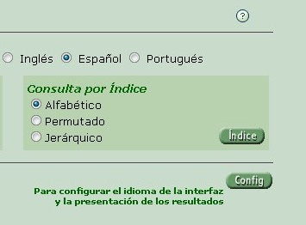
Consulta por Índice
Se utiliza la sección derecha de la pantalla. Permite realizar la búsqueda por índices:
a) Alfabético
b) Permutado
c) Jerárquico

Slide 9
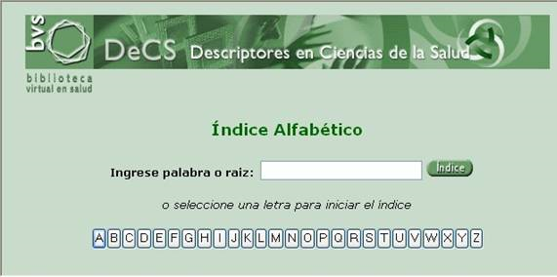
A) Índice alfabético
Este índice permite realizar búsqueda en el vocabulario digitando un término entero, la primera parte del mismo, su raíz latina (o griega) o su letra inicial. A través de la misma encontrará alfabéticamente todos los términos que comienzan con la letra escogida. El sistema muestra todos los términos que comienzan con la expresión de búsqueda, listados en orden alfabético.

Slide 10
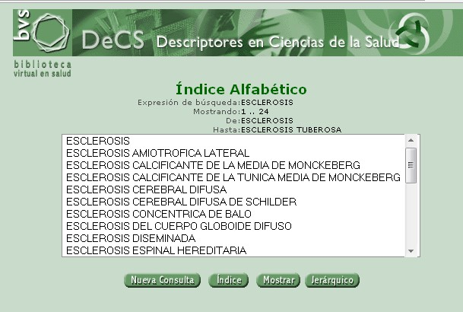
Ejemplo: Esclerosis
Digite la palabra dentro de la caja de búsqueda y haga clic en el botón Índice.
El resultado será una lista de descriptores que contienen la palabra “Esclerosis”.

Slide 11
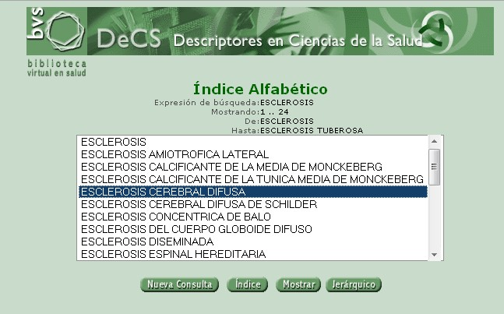
Seleccione el descriptor “ESCLEROSIS CEREBRAL DIFUSA” y queda resaltado.
Si seleccionamos la tecla Mostrar, nos muestra el siguiente resultado:

Slide 12
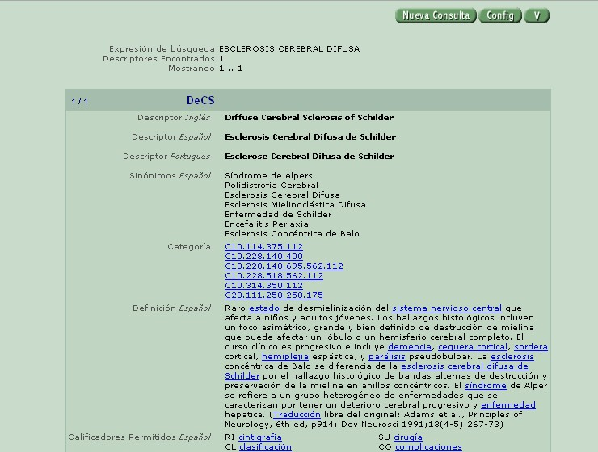
Resultado de “ESCLEROSIS CEREBRAL DIFUSA”

Slide 13
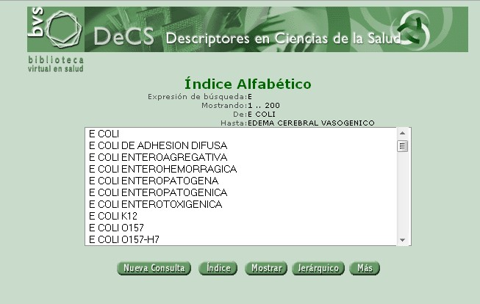
Haciendo clic en la “E” aparecen los primeros 200 descriptores que comienzan con esa letra.

Slide 14
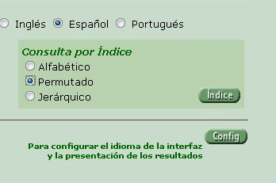
B) Índice permutado
Es el mejor de todos pues permite saber si una palabra existe o no en el DeCS y visualizar globalmente todos los términos que la poseen, independientemente que se encuentre al principio, final o a la mitad de un término.

Slide 15
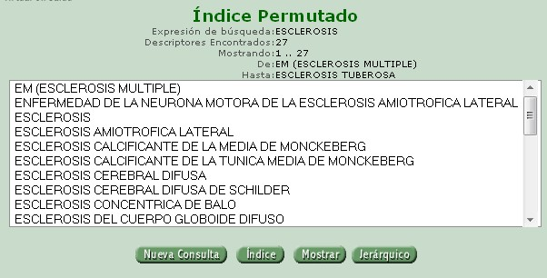
Ejemplo: Si ingresamos la palabra “Esclerosis”
Va a encontrar 27 términos que incluyen la palabra “Esclerosis”.
El resultado se muestra a continuación:

Slide 16
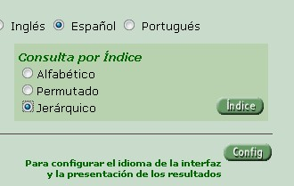
C) Índice jerárquico
Los descriptores se organizan según una relación jerárquica, o sea, del más general al más específico.

Slide 17
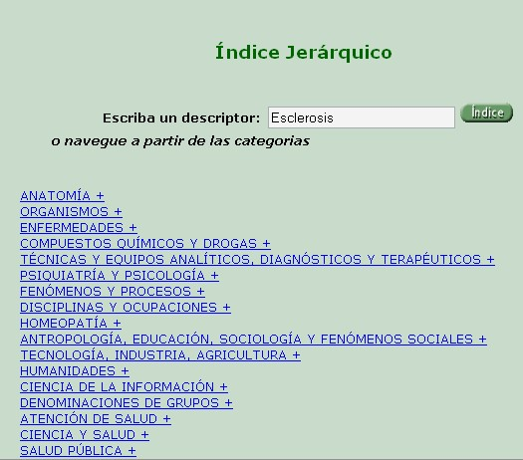
Escriba un descriptor o navegue a partir de las categorías

Slide 18
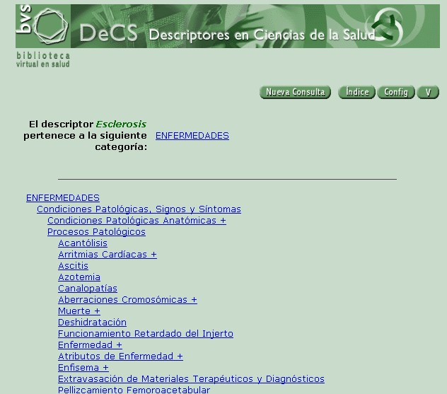
Si se selecciona un descriptor, se hacen visibles los descriptores específicos correspondientes del primer nivel, como se puede ver a continuación:

Slide 19
Los calificadores
Los calificadores son términos que acompañan a los descriptores para definir diferentes aspectos de un concepto, y puntos de vista discutidos por el autor en un determinado tema. Estos diferentes aspectos de un tema o descriptor del DeCS se denominan calificadores. Un calificador está vinculado directamente al descriptor separado por una barra inclinada (/) en la operación de indización.
Los diversos aspectos discutidos de un término o un descriptor se llaman calificadores. Un calificador se une directamente con el descriptor mediante una barra inclinada (/) en la operación de indización.

Slide 20
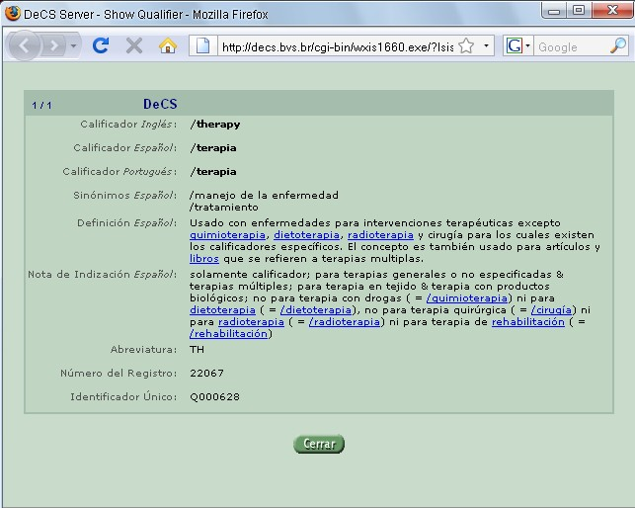
Al hacer clic sobre cualquier calificador, éste aparecerá:
Se muestra el calificador en tres idiomas (inglés, español y portugués), también su definición y nota de indización, que permitirá alimentar las bases de datos en el idioma del descriptor escogido. La lista completa de los calificadores se obtiene digitando una barra inclinada “/” en el índice alfabético o permutado.

